Slide 1
《数值分析》3
➔
➔
➔
➔
不动点迭代法
不动点迭代的收敛性
迭代序列的收敛速度
序列收敛加速方法

Slide 2
《数值分析》3
➔
不动点迭代法
不动点迭代的收敛性
迭代序列的收敛速度
序列收敛加速方法

Slide 3
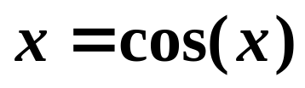
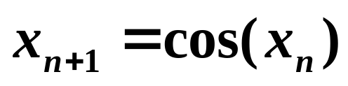
迭代:将一个计算过程反复进行
迭代法:一类常见常用的计算技术
举例：
方程:
构造有效的迭代格式
选取合适的迭代初值
对迭代格式进行收敛性分析
一简单迭代:
( n=1,2,3,······ )
初值: x₀=0.5

Slide 4
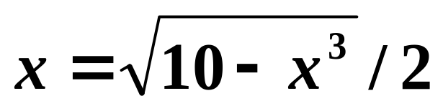
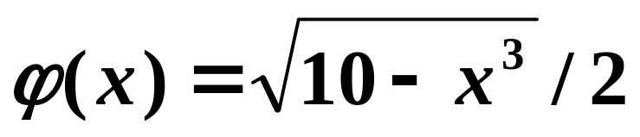
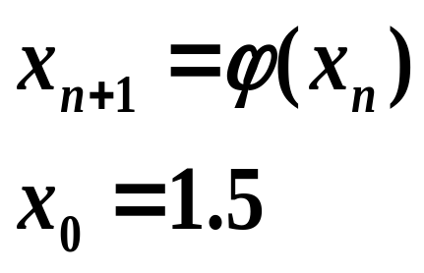
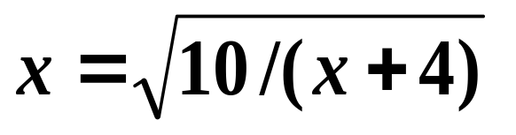
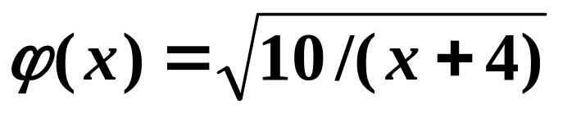


举例1： 方程 x³ + 4x² – 10 = 0 在 [1, 2] 上有一个根, 将方程变换成另一形式
(1)
( n = 0, 1, 2, ······)
(2)
( n = 0, 1, 2, ······)
唯一性？构造规律？构造有效？

Slide 5
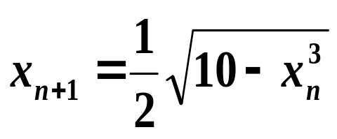
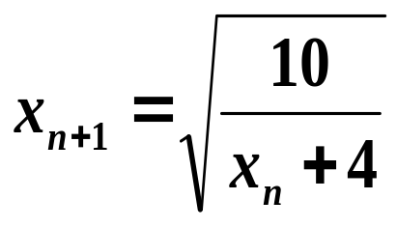
n x_{n} | x_{n+1} - x_{n} |
n x_{n} | x_{n+1} - x_{n} |
0
1
2
3
4
5
6
7
8
9
10
1.5000
1.2870
1.4025
1.3455
1.3752
1.3601
1.3678
1.3639
1.3659
1.3649
1.3654
0
1
2
3
4
5
6
1.5000
1.3484
1.3674
1.3650
1.3653
1.3652
1.3652
2.1e-1
1.1e-1
5.7e-2
2.9e-2
1.5e-2
7.7e-3
3.9e-3
2.0e-3
1.0e-3
5.3e-4
1.5e-1
1.8e-2
2.4e-3
3.0e-4
3.9e-5
4.9e-6

Slide 6
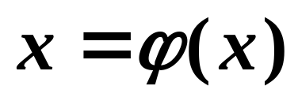
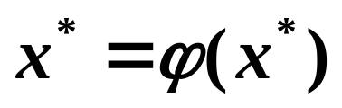
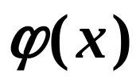
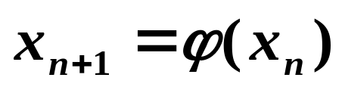
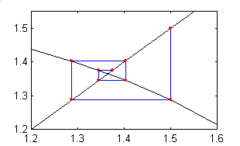
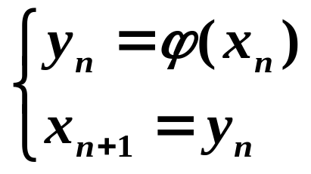
f(x) = 0
➔
若存在 x*, 使得 , 则称 x*为 的不动点
迭代函数
➔
(x_{n}, y_{n}) → (x_{n+1}, y_{n})
→(x_{n+1},y_{n+1})
···········
不动点迭代蛛网图

Slide 7
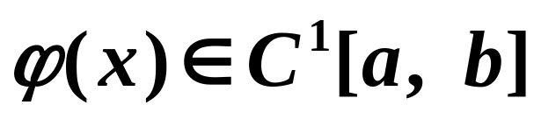
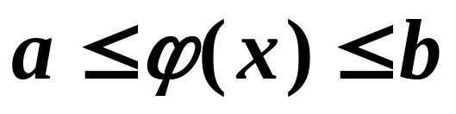
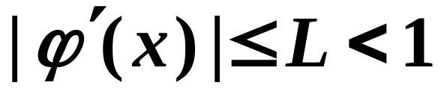

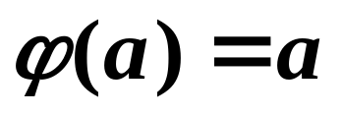
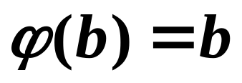

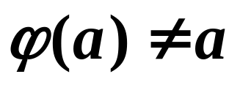
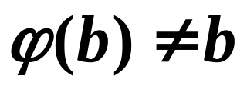
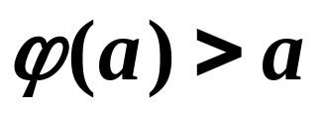
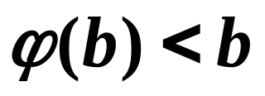
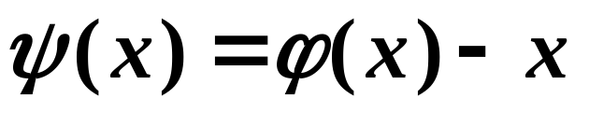
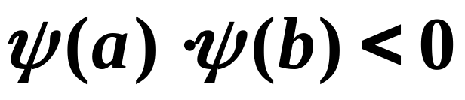
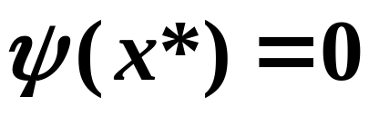
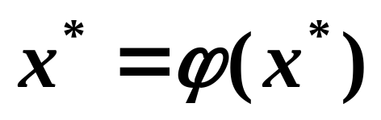

引理2.1 如果 ,满足条件:
; (2)
则 在 [a, b] 有唯一的不动点 x*
证: 1)若 或 ,显然 有不动点
设 , 则有 ,
记 则有
所以, 存在 x*, 使得
即 , 故 x* 是 的不动点.

Slide 8
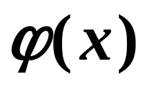
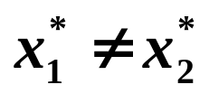
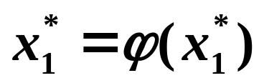

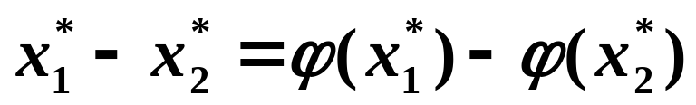



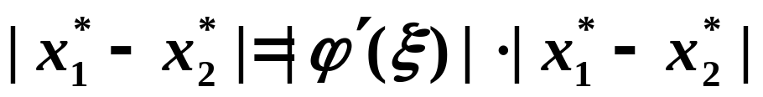
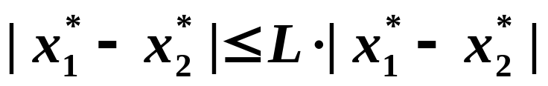

2) 如果 有两个不同的不动点 则有
两式相减得
由拉格朗日中值定理知, 存在 介于 之间, 使
➔
➔
➔
( 与 L<1 条件矛盾 )
故不动点唯一。

Slide 9

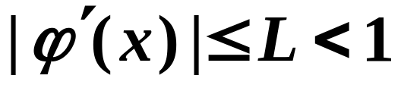
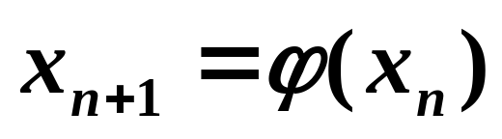
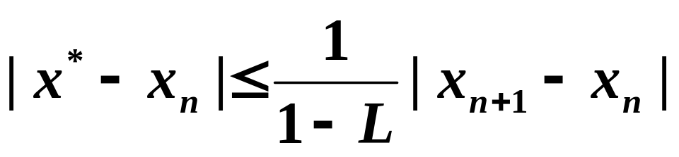
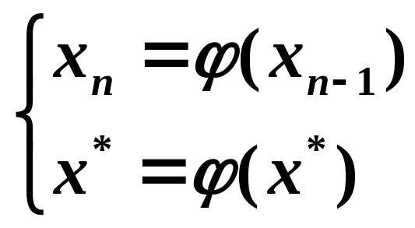
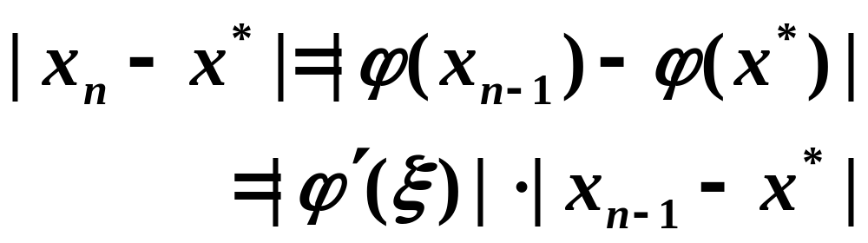
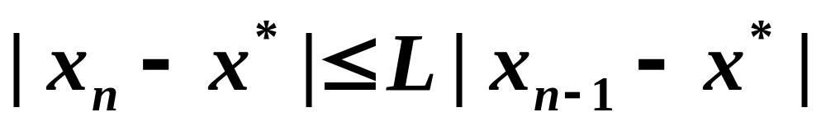
定理2.4 如果 ,满足条件:
; (2)
则对任意的 x₀∈ [a, b] , 迭代格式
产生的序列 { x_{n} }收敛到不动点 x*,且有
证：
➔
➔

Slide 10
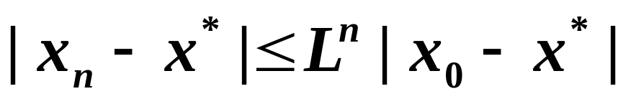
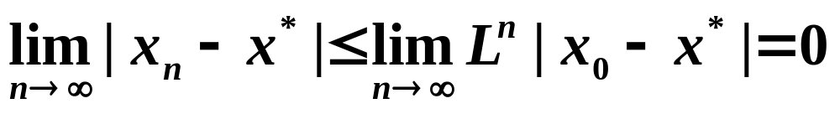
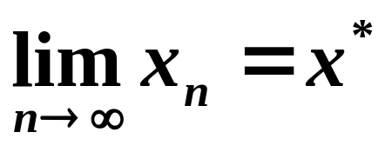
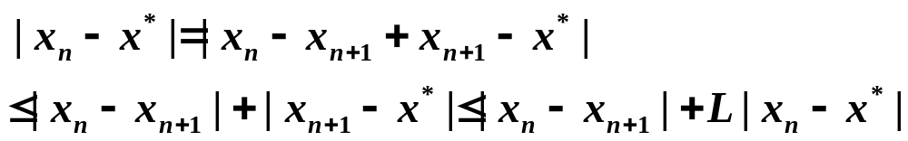
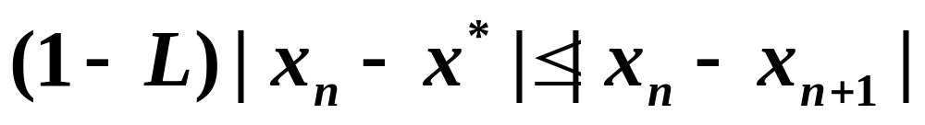

( 0<L<1 )
所以, 故迭代格式收敛
➔
➔

Slide 11
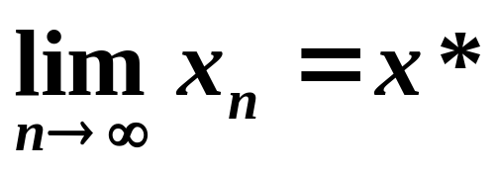
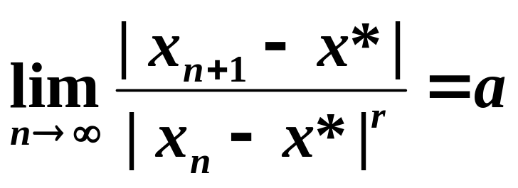
不动点迭代序列的收敛速度
数列的 r 阶收敛(概念)：
设 , 若存在 a>0 , r>0 使得
则称数列{x_{n}} r 阶收敛.
特别: (1) 收敛阶r=1时,称为线性收敛(0<a<1)
(2) 收敛阶r>1时,称为超收敛;
(3) 收敛阶r=2时,称为平方收敛
序列的收敛阶数越高,收敛速度越快

Slide 12
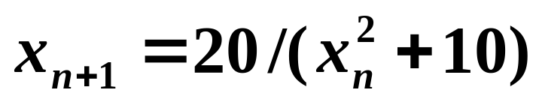
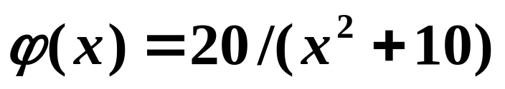
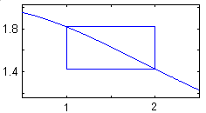









例2.3 方程 x³+10x-20=0,取 x₀ = 1.5, 证明迭代法在[1, 2]上，
是线性收敛
证:令
➔
➔
➔
➔

Slide 13




显然,在x*附近
利用Lagrange中值定理, 有
其中, 介于x_{n}和x*之间. 所以
由此可知,这一序列的收敛阶数为1,即迭代法是线性收敛.

Slide 14

n x_{n} | x_{n+1} – x_{n} |
0
1
2
3
4
5
6
7
8
9
10
11
12
1.5000000
1.6326530
1.5790858
1.6008308
1.5920195
1.5955927
1.5941442
1.5947315
1.5944934
1.5945899
1.5945508
1.5945666
1.5945602
1.3265e-001
5.3567e-002
2.1745e-002
8.8113e-003
3.5732e-003
1.4486e-003
5.8733e-004
2.3812e-004
9.6545e-005
3.9143e-005
1.5870e-005
6.4343e-006
4.0381e-001
4.0594e-001
4.0521e-001
4.0553e-001
4.0540e-001
4.0545e-001
4.0543e-001
4.0544e-001
4.0544e-001
4.0544e-001
4.0544e-001

Slide 15






定理2.6 设x*是 的不动点,且
而 则 p阶收敛
由Taylor公式
其中, 介于x_{n}和x*之间. 所以
故迭代法p阶收敛.

Slide 16
理一下思路
计算基本常识：误差、有效数字、计算中数的规则
算法的稳定概念：引迭代格式重要性
迭代法的引入：二分法（区间迭代、误差定理）
迭代法深入：不动点迭代（初值点迭代、收敛性条件、收敛误差、收敛速度，定理2.4）
经典迭代法：牛顿迭代（推导、几何、优缺点…..）
这章迭代法的对象
（干什么）？

